Slide 1





las data crushers
presentan:
hasta que el
¿burnout nos separe?
o cómo los datos pueden crear relaciones laborales estables y felices en ABC Corporation

Slide 2

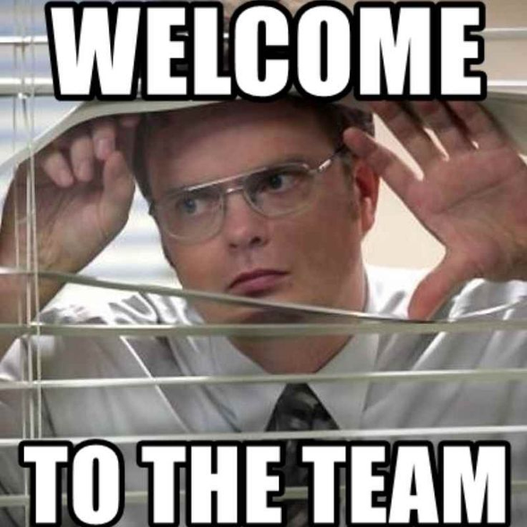

¿QUÉ?¿CÓMO?¿POR QUÉ?
¿PARA QUIÉN?
objetivos y enfoque
ABC corporation, nuestro cliente, es una consultora tecnológica y nos ha contratado para que, tras observar, limpiar, transformar y analizar sus datos; extrayamos insights para mejorar la rotación y la satisfacción de sus empleadxs.
Nosotras, hemos ido un poco más allá y hemos encontrado la fórmula perfecta para que sus empleadxs sean más felices y les ofrecemos soluciones para solventar esta problemática.
Porque al igual que en las relaciones de pareja, unx trabajadorx feliz con una relación sana, no suele ponerle fin😉

Slide 3


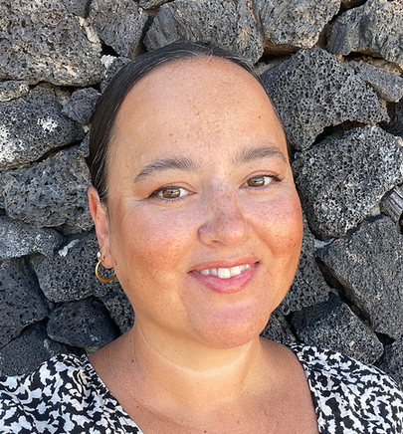
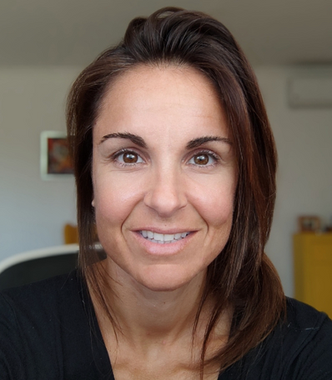
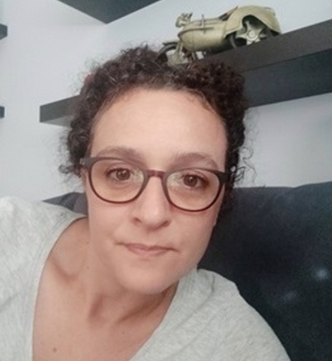
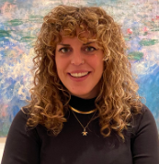

LAS DATA CRUSHERS DE ESTE PROYECTO SOMOS:
(PORQUE HEMOS TENIDO UN CRUSH CON LA DATA Y VAMOS A HACER QUE VOSOTRAS QUE NOS ESTÁIS ESCUCHANDO, TAMBIÉN LO TENGÁIS)
PATRICIA SAINZ
FIONA SÁNCHEZ
ELENA DURÁN
MARINA GASCÓ
Python y Patricia, ¡sí que son el match perfecto! La limpieza de datos (y en general) is her passion y las funciones son su imperio romano.
Nadie lo ve venir y de repente Fiona te ha sacado una lambda tras otra, hecho que ha cataputaldo nuestro proyecto a otro nivel.
Además, su background en RRHH nos ha venido como agua de mayo para comprender esta “curiosa” BBDD.
Elena se ha convertido en la máster&commander de las BBDD, descubriendo hallazgos, relacionando categorías y haciendo auditorías que ya le gustaría a Hacienda (o no). Le gusta que todo esté perfe y cuando no es así : ¡pal’ carajo que van los datos!
Marina ve los insights como Harry Potter ve la snitch dorada.
Es la guinda en un pastel, los petazeta de las golosinas y los fuegos artificiales en una fiesta.
No hay presentación que se le resista y que no consiga elevar a otro nivel.

Slide 4



este ha sido nuestro workflow:
SEMANA 1: COMPRENSIÓN Y LIMPIEZA DE DATOS
SEMANA 2:
TRANSFORMACIÓN Y ESTRUCTURA.
SEMANA 3:
FINALIZACIÓN DE PROCESOS ACUMULADOS + TESTING
SEMANA 4:
REPORTING, PRESENTACIÓN Y DEMO
Análisis Exploratorio de Datos(EDA).
Transformación de los datos.
Transformación de los datos.
Diseño de la Estructura de la Base de Datos.
Transformación de los datos.
Diseño de la Estructura de la Base de Datos.
Desarrollo del A/B testing.
Creación de la ETL.
Reporte de resultados.
Presentación y demo.

Slide 5

pero... al lío:
¡OJO AL dato!

Slide 6


OBSERVACIÓN Y LIMPIEZA
RESUMEN
DETECCIÓN
HOMOGENEIZACIÓN
estadístico
de nulos.
de columnas y valores.
VISUALIZACIÓN
CORRECCIÓN
AGRUPACIÓN
de datos.
de errores.
de datos.
DETECCIÓN
MEJORAR COMPRENSIÓN
TRATAMIENTO
de duplicados
de valores atípicos
de los datos.

Slide 7

TRANSFORMACIÓN
64
13,6K
ESTANDARIZACIÓN DEL
tipo de dato
datos duplicados
IMPUTACIÓN DE
datos nulos
departamentos basado en columnas relacionadas.
0,04%
8,15%
IMPUTACIÓN DEL
salario.
del total
del total

Slide 8


ASÍ SE ORGANIZA NUESTRA BBDD*:
WORKING CONDITIONS
EDUCATION EMPLOYEE LEVEL
WORK EXPERIENCE
GENDER
PERSONAL INFORMATION
JOB ROLE INFORMATION
EMPLOYEE SATISFACTION
SALARY INFORMATION
MARITAL STATUS
*Podemos ver este diagrama en el enlace de github.

Slide 9
hipotéticamente hablando...

Slide 10
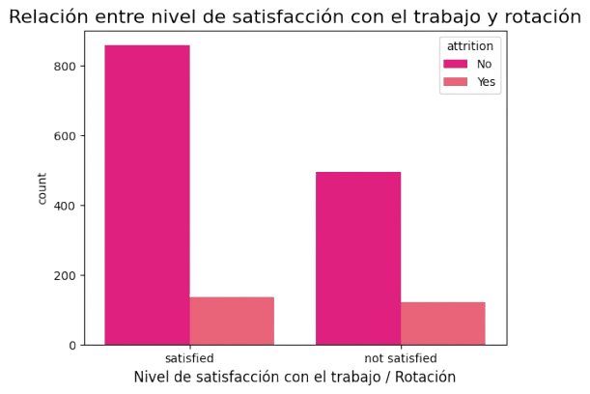
SATISFACCIÓN VS ROTACIÓN
SÍ
COMPARAMOS PROPORCIONES
EXISTE UNA RELACIÓN SIGNIFICATIVA ENTRE LA SATISFACCIÓN Y LA ROTACIÓN DE LXS EMPLEADXS.
AQUELLXS MENOS SATISFECHOS TIENEN MAYOR PROBABILIDAD A ABANDONAR LA EMPRESA.

Slide 11
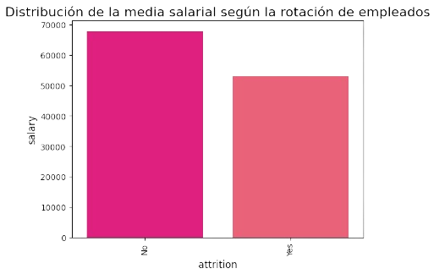
SALARIO VS ROTACIÓN
SÍ
COMPARAMOS VALORES MEDIOS
EXISTE UNA DIFERENCIA SIGNIFICATIVA ENTRE EL SALARIO Y LA ROTACIÓN.
CUANTO MAYOR ES EL SALARIO, MENOS EMPLEADXS SE VAN DE LA EMPRESA.

Slide 12
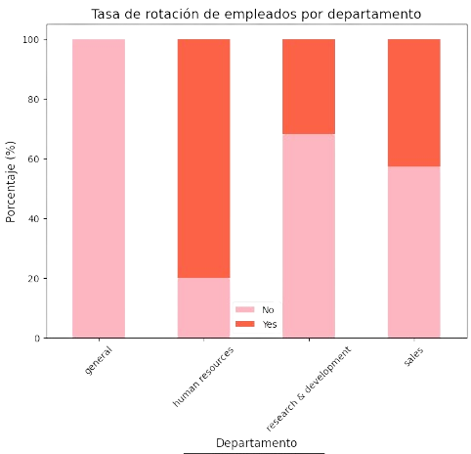


ROTACIÓN EN RRHH Y SALES*
RRHH
80%
22%
de lxs empleadxs del departamento de RRHH con antigüedad menor a 1 año se han ido de la empresa.
de personas que trabajan en RRHH se han ido de la empresa.
8 de cada 10 empleadxs dejan la empresa.
VENTAS
21%
42%
de las personas que trabajan en ventas se han ido de la empresa.
de lxs empleadxs del departamento de “Ventas” con antigüedad menor a 1 año se han ido de la empresa.
Hay algún problema con el primer año en la incorporación.
Deberíamos ver un patrón para saber si se cumple esto año tras año y evaluar si es una tendencia.
4 de cada 10 empleadxs dejan la empresa.
*Todos los insights extraídos han pasado por tests estadísticos.

Slide 13



conclusiones
Satisfacción y rotación: Hay una relación directa entre la satisfacción laboral y la retención. Los empleados insatisfechos tienen más probabilidades de irse.
Salarios y estabilidad: Mejores salarios disminuyen la rotación, destacando la importancia de retribuciones competitivas.
Problemática del primer año: Un patrón preocupante de rotación alta en los departamentos de RRHH y Ventas durante el primer año indica la necesidad de reforzar las estrategias de onboarding.

Slide 14


NEXT STEPS
SOLICITAR A ABC CORPORATION LOS MISMOS DATOS DE LOS AÑOS ANTERIORES CON FECHAS PARA PODER IDENTIFICAR PATRONES.
DESARROLLAR MODELO PREDICTIVO DE ROTACIÓN PARA PODER PREVEER CUANDO ES POSIBLE QUE SE VAYA UNA TRABAJADORA Y EVITARLO.
GENERAR UN ANÁLISIS CUALITATIVO (NO SOLO CUANTI) CON FORMULARIOS ONLINE Y FOCUS GROUP PARA CONOCER DE UNA FORMA MÁS PROFUNDA LA SATISFACCIÓN DEL EQUIPO.
MEJORA DE BBDD PARA QUE, ADEMÁS DE TENER UN ESTADO ACTUAL DE LOS DATOS DE LOS EMPLEADOS, TENER UN HISTORIAL. PONIENDO FECHA A LAS ENTRADAS DE LOS DATOS QUE SON MODIFICABLES EN VARIAS OCASIONES A LO LARGO DE LA RELACIÓN LABORAL.
INCLUIR NON-GENDER LA BBDD.

Slide 15
BONUS TRACK
aQUÍ os dejamos un regalito con los
4 arquetipos de empleadxs que hemos diseñado:

Slide 16
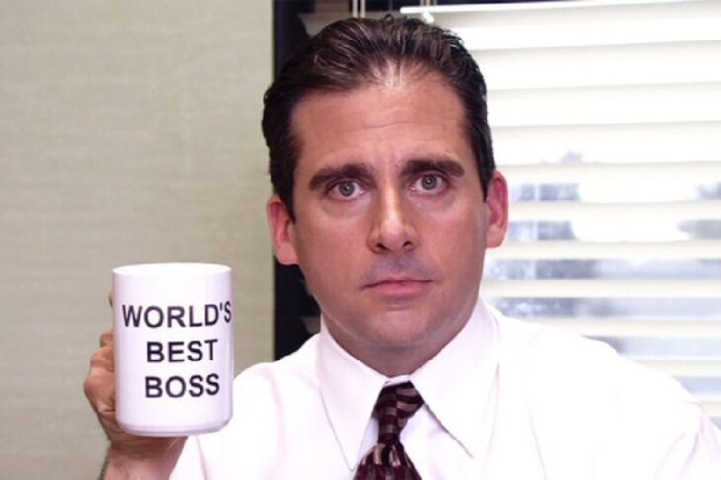
un día en la vida de...
LA DISFRUTONA EXPERIMENTADA
arquetipo de empleado
“
Me levanto a las 7:ooh con energía, como siempre. Me preparo un café mientras reviso las notificaciones del grupo del equipo: hay otro meme del jefe, ¡y es buenísimo! Me río sola porque me encanta el ambiente que tenemos. Llego a la oficina y reparto saludos porque estoy segura de que el día va a estar lleno de buenos momentos.
Por la mañana, lidero una reunión con un cliente. Todo va como la seda. Me encanta cuando las cosas fluyen, y además, he sido hasta graciosilla con el cliente y le he sacado una sonrisa (¡y no es nada fácil!) Más tarde,
es hora de comer con el equipo. Nos reímos, hablamos de trabajo y de nuestras vidas. Me encanta conectar con ellos.
Cierro el día con una revisión rápida de los proyectos. Estoy cansada, claro, pero disfruto tanto lo que hago que ni lo noto.
Otro día más donde todo suma.
”

Slide 17
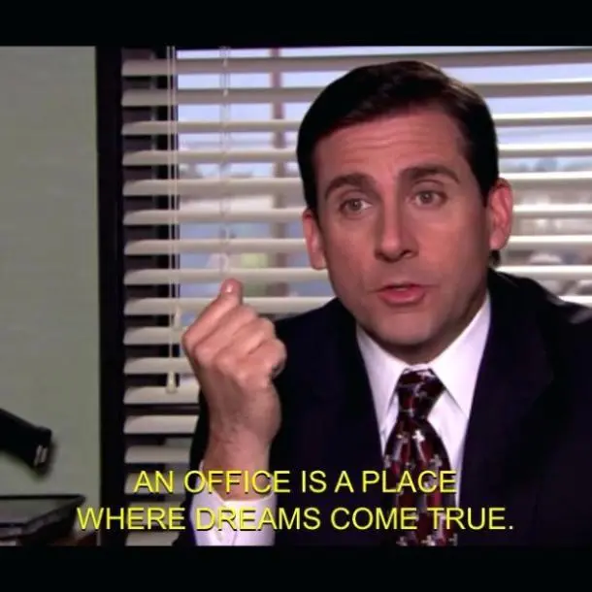
un día en la vida de...
LA PEQUEÑA
COHETE
“
arquetipo de empleado
¡A las 6.30h ya me levanto llena de energía, como no podía ser de otra forma porque es un nuevo día repleto de nuevas oportunidades! Después de tomar mi batido de proteínas (¡hay que empezar fuerte!), reviso mi agenda, decorada con colores y pegatinas, porque ser organizada no está reñido con ser creativa. Hoy tengo mil cosas que hacer y aprender y no puedo esperar a empezar.
En la oficina, saludo a todo el mundo con una sonrisa. Por ahora, pregunto, pregunto y pregunto constantemente para nutrirme de toda la experiencia de mis compis. Estoy deseando que alguien me dé más responsabilidades.
Durante la reunión del día, me ofrezco para hacer algo extra, porque siempre quiero demostrar que estoy lista para más y la paciencia no es una de mis virtudes. Al final del día, vuelvo a casa revisando en mi móvil nuevos talleres o webinars.
Sé que puedo llegar a ser todo lo que me proponga… o incluso más.
”

Slide 18
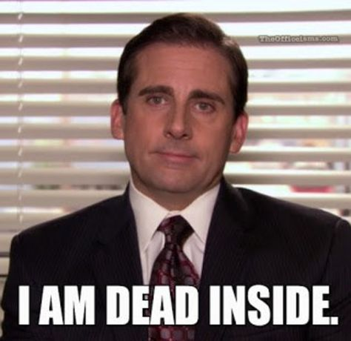
un día en la vida de...
EL DESENCANTADO DESMOTIVADO
“
arquetipo de empleado
Me levanto apuradísimo a las 8.45am con pocas ganas, como siempre. El café no me sabe a nada y mi mayor logro antes de salir de casa es no volverme a acostar. Al llegar a la oficina, abro el portátil y, como cada día, empiezo revisando LinkedIn. Me digo a mí mismo que debería buscar algo mejor, pero al mismo tiempo me da una pereza tremenda.
En la reunión, apenas participo. Hago un comentario que suena lo suficientemente inteligente para que nadie piense que estoy desconectado. Mientras mis compañeras no paran de lanzar ideas nuevas, yo pienso: "todo esto me da igual". La comida no mejora mucho. Estoy ahí, pero con la mente en otra parte. Escucho las risas del equipo y me siento como un invitado en una fiesta a la que no quiero ir.
Al terminar el día, salgo puntual, como siempre. Camino a casa pensando que mañana podría empezar a buscar algo en serio.
Pero mañana es mañana.
”

Slide 19
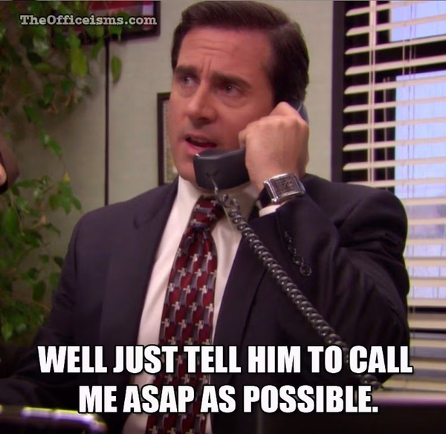
un día en la vida de...
EL DIESEL EFICIENTE
arquetipo de empleado
“
Me levanto tranquilo, como siempre. No me complico: café, ducha y al trabajo. Al llegar, saludo al equipo rápidamente y me pongo con lo mío. Me gusta que las cosas sean claras y ordenadas. Trabajo sin distracciones, con mi bandeja de entrada controlada y las tareas del día bajo mi radar.
En la reunión, no hablo mucho, pero cuando lo hago, lo hago bien. Tengo claro que no hace falta decir demasiado: con resolver problemas basta. No soy el más divertido del equipo, pero sí el que asegura que todo salga adelante.
Termino el día satisfecho, como siempre. No necesito innovar ni destacar. Lo que hago funciona, y eso me basta.
Cuando cierro el portátil, sé que he cumplido.
”

Slide 20
mapping de posicionamiento de arquetipos:
ALTO COMPROMISO
MANTENER Y MOTIVAR
ESCUCHAR Y AJUSTAR.
EL DIESEL EFICIENTE
(RIESGO SILENCIOSO)
ALTO COMPROMISO
+ BAJA SATISFACCIÓN
LA DISFRUTONA EXPERIMENTADA (LA IDEAL)
alto compromiso
+ alta satisfacción
RECONOCER PÚBLICAMENTE LOS LOGROS.
FOMENTAR OPORTUNIDADES DE DESARROLLO Y CRECIMIENTO INTERNO.
OFRECER BENEFICIOS PERSONALIZADOS.
IDENTIFICAR LAS CAUSAS DE INSATISFACCIÓN (CARGA LABORAL, CLIMA, LIDERAZGO).
PROVEER HERRAMIENTAS PARA EQUILIBRAR LA CARGA Y GENERAR UN MEJOR AMBIENTE.
RECOMPENSAR EL COMPROMISO CON INCENTIVOS TANGIBLES.
baja satisfacción
alta satisfacción
BAJO COMPROMISO
+ BAJA SATISFACCIÓN
EL DESENCANTADO DESMOTIVADO (RIESGO ALTO)
BAJO COMPROMISO
+ ALTA SATISFACCIÓN
LA PEQUEÑA COHETE
(POTENCIALES DESERTORES)
VINCULAR AL PROPÓSITO.
RENOVAR O REEMPLAZAR.
COMUNICAR LA VISIÓN Y MISIÓN DE LA EMPRESA.
CREAR UN PLAN DE CARRERA CLARO PARA CONECTAR OBJETIVOS PERSONALES CON LOS CORPORATIVOS.
INTEGRARLXS EN PROYECTOS DONDE PUEDAN IMPACTAR DIRECTAMENTE.
¿ES UNA SITUACIÓN REVERSIBLE?
TRABAJAR EN PLANES DE ACCIÓN ESPECÍFICOS O TRANSICIÓN SI NO HAY MEJORA.
bajo compromiso

Slide 21
PROPUESTAS EXTRA PARA LA RESOLVER
LA PROBLEMÁTICA DE LA ROTACIÓN:
MOTIVAR Y MANTENER: RECOMPENSAR LOGROS, FOMENTAR EL DESARROLLO PROFESIONAL, Y OFRECER BENEFICIOS PERSONALIZADOS.
ESCUCHAR Y AJUSTAR: IDENTIFICAR Y TRABAJAR LAS CAUSAS DE INSATISFACCIÓN MEDIANTE HERRAMIENTAS COMO ENCUESTAS CUALITATIVAS Y FOCUS GROUPS.
RENOVAR O REEMPLAZAR: ACTUAR RÁPIDAMENTE EN CASOS CRÍTICOS PARA EVITAR IMPACTOS MAYORES.
VINCULAR AL PROPÓSITO: COMUNICAR LA VISIÓN DE LA EMPRESA, CONSTRUIR PLANES DE CARRERA CLAROS, E INTEGRAR A LOS EMPLEADOS EN PROYECTOS SIGNIFICATIVOS.

Slide 22
y es que...
la vida laboral puede ser perfecta desde que tenemos datos💘

Slide 23



SI HABÉIS HECHO UN
UN SÚPER MATCH CON NOSOTRAS,
ENCUÉNTRANOS EN LINKEDIN:
PATRICIA SAINZ
FIONA SÁNCHEZ
ELENA DURÁN
MARINA GASCÓ

